Slide 1
2018년도 전공탐색캠프
성균관대학교 국어국문학과
성균관대학교 국어국문학과

Slide 2
국어국문학과 소개
교육목표
커리큘럼
장학제도
학과행사
학생활동
2015년도 전공탐색캠프
INDEX
성균관대학교 국어국문학과

Slide 3
국어국문학과 소개
Introduction

Slide 4
국어국문학과 소개 Introduction
01
국어국문학과?
02
한국어와 한국문학의 전통과 현실에 대해 체계적이면서 총체적인 연구를 하는 학문영역
03
04
국문학
국어학
05
06
고전문학
전통시대의 시가/산문/문학사상
한국한문학
현대문학
근대 이후의 시/소설/희곡/비평
언어문학현상
국어의 역사
문자/음운/어휘/의미/문법의 변화와 쓰임새

Slide 5
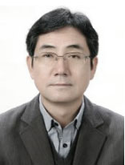
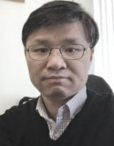
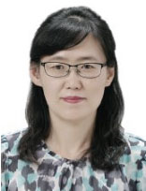
교수 소개 Faculty Members
01
국어학
02
03
권인한 선생님
정희창 선생님
04
국어사, 음운론
퇴계인문관 31322호
02)760-0241
통사론
교수회관 40204호
02)760-0232
05
06
노명희 선생님
형태론
교수회관 40408호
02)760-0242

Slide 6
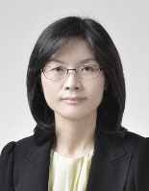
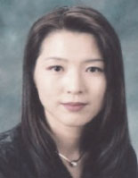
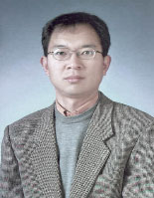
교수 소개 Faculty Members
01
고전문학
02
03
정인숙 선생님
이지하 선생님
04
고전시가
교수회관 40214호
02)760-0236
고전산문
교수회관 40508호
02)760-0237
한영규 선생님
고전문학사, 한문학
교수회관 40410호
02)760-0234

Slide 7
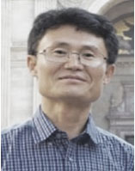
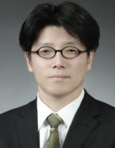
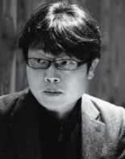
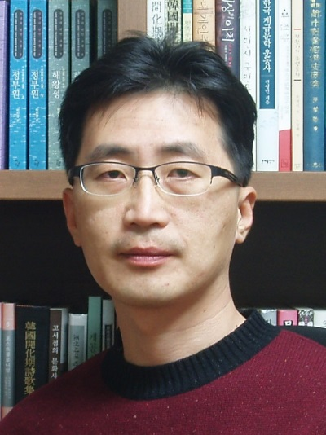
교수 소개 Faculty Members
01
현대문학
02
03
정우택 선생님
황호덕 선생님
04
현대시
퇴계인문관 31318호
02)760-0233
현대비평
교수회관 40222호
02)760-0239
05
06
천정환 선생님
박진영 선생님
문화론, 한국현대소설
교수회관 40411호
02)760-0243
번역문학,근대문학
교수회관 40504호
02)760-0238

Slide 8
교육목표
Objectives of Education

Slide 9
교육목표 Objectives of Education
01
교육목표
02
03
한국어와 한국문학에 대한 깊이 있는 공부를 바탕으로, 인간에 대한 통찰과 우수한 자기표현 능력을 가진 건강한 시민을 기른다.
국어국문학 지식과 아울러 인문학과 문화에 대한 풍부한 소양으로 사회에 이바지할 수 있는 인재와 한국어문학 발전에 기여할 수 있는 전문 연구자를 양성한다.
04
05
06
인재상
한국어와 한국문학에 대한 깊이 있는 공부를 바탕으로, 인간에 대한 통찰과 우수한 자기표현 능력을 가진 건강한 시민
국어국문학 지식과 아울러 인문학과 문화에 대한 풍부한 소양으로 사회에 이바지할 수 있는 인재와 한국어문학 발전에 기여할 수 있는 전문 연구자

Slide 10
커리큘럼
Curriculum

Slide 11
커리큘럼 Curriculum
01
국어학
국어정서법
국어사
국어학연구입문
국어형태론
02
중세국어강독
국어음운론
국어음운론
03
근세국어강독
국어통사론
04
고전
문학
고전소설/시가론
05
고전소설의이해
국문학연구입문
국문학사상론
06
고전시가의이해
고전문학사
고전문학작가론
동아시아고전학입문
한국한문학의이해
현대
문학
현대소설/시론
국문학연구입문
현대소설의이해
소설/시창작연습
현대문학사
현대시의이해
방송컨텐츠의기획과창작
현대문화론
문화컨텐츠와서사예술
동아시아현대고전

Slide 12
장학제도
Scholarship

Slide 13
장학제도 Scholarship
01
02
2015학년도 1학기 이후부터는 문행장학금이 국가장학금과 연계 지급되어
한국장학재단에 국가장학금을 신청하면 자동으로 문행장학금 신청도 완료됨
문행장학금
03
04
05
성적우수
장학금
다음 학기 재학 예정인 국어국문학과 학생 중 금학기 전공 이수 학점 기준을 충족
하고 성적우수장학금을 신청한 학생을 대상으로 성적에 따라 지급됨
06
전공이수학점기준
신청 방법
장학금 지급 신청서, 자기소개서, 전공 이수 학점 증명 및 복수전공 증명을
GLS에 첨부하여 온라인 신청하거나 학과사무실에 직접 제출
학년 | 2학년 | 3학년 | 4학년
학점 | 9 | 9 | 3
연계/복수전공 | 9 | 6 | 3
장학금 지급에 대한 자세한 문의는 국문과사무실02)760-0231

Slide 14
학과행사
Annual events of Department

Slide 15
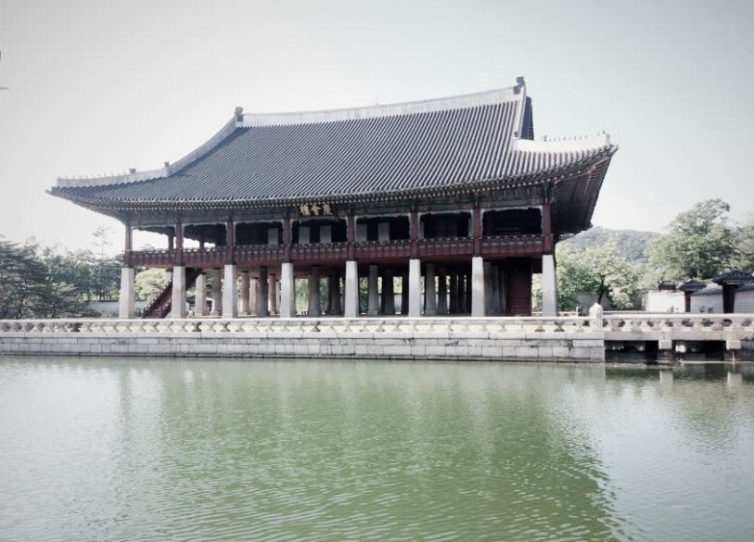
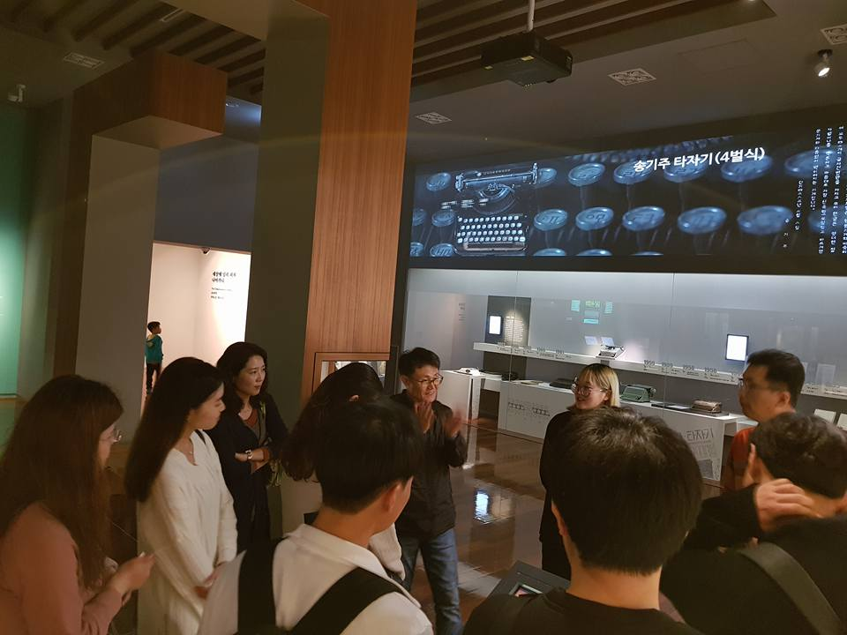
학과 행사 Annual events of Department
01
봄소풍
02
03
04
05
06
봄에는 봄소풍을 통해 교수님 및 선배들과 친목을 도모하고
서울의 국어국문학적 가치를 확인함

Slide 16
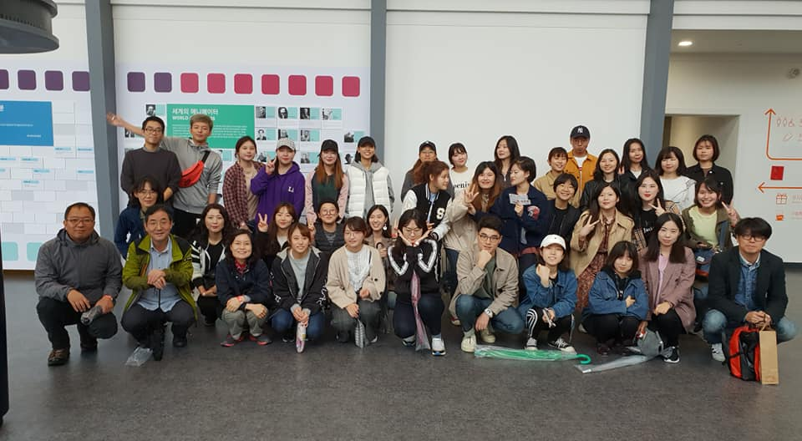
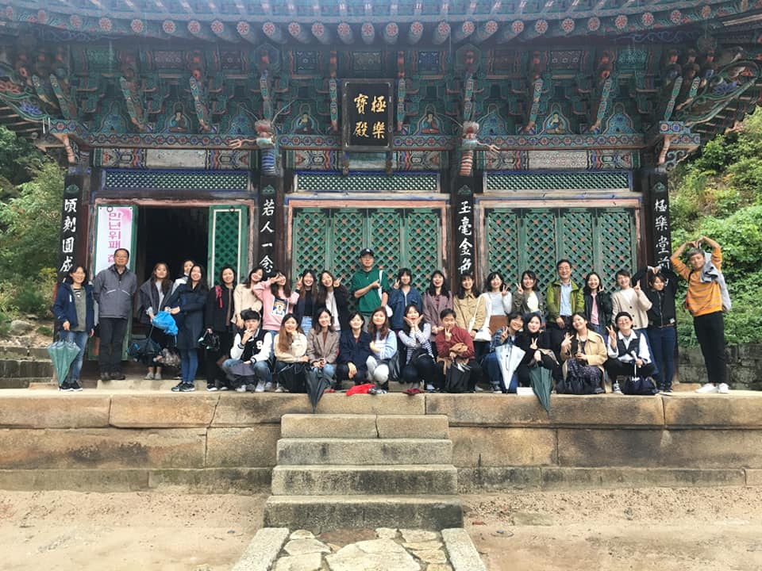
학과 행사 Annual events of Department
01
문학기행
02
03
04
05
06
가을에는 문학기행을 떠나 우리나라 곳곳의 아름다움을 보고
교수님 및 선배들과 가을의 정취를 즐김

Slide 17
학생활동
Study Group

Slide 18
학생활동 Study Group
01
현대시연구반
02
03
편집부
04
05
06

Slide 19
학생활동 Study Group
01
현대문학연구반
02
03
04
05
06

Slide 20
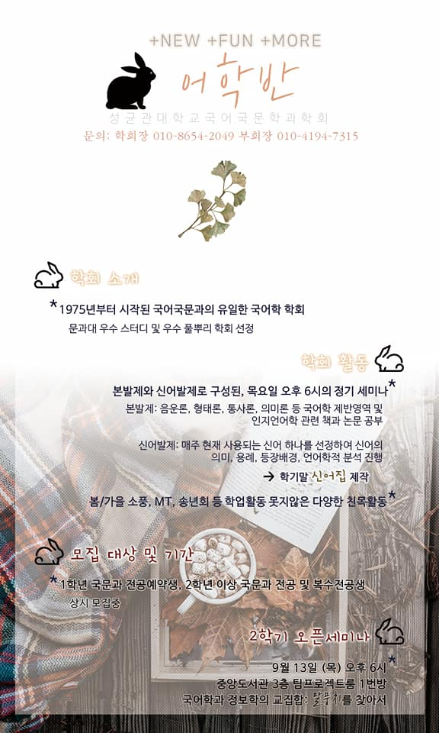
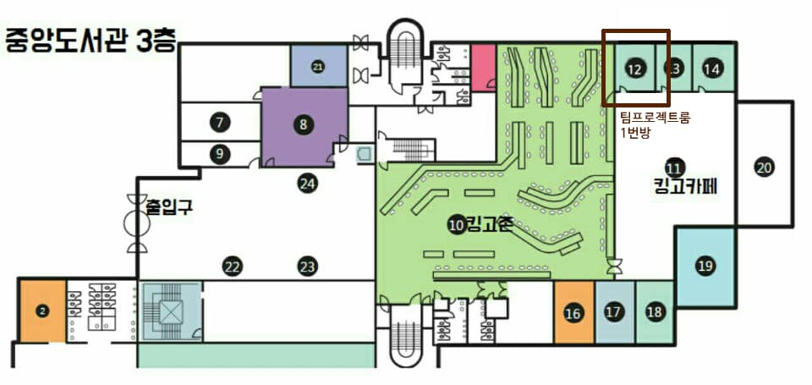
학생활동 Study Group
01
어학반
02
03
04
05
06

Slide 21
학생활동 Study Group
01
맏봄(인문사회과학학회)
02
03
04
05
06

Slide 22
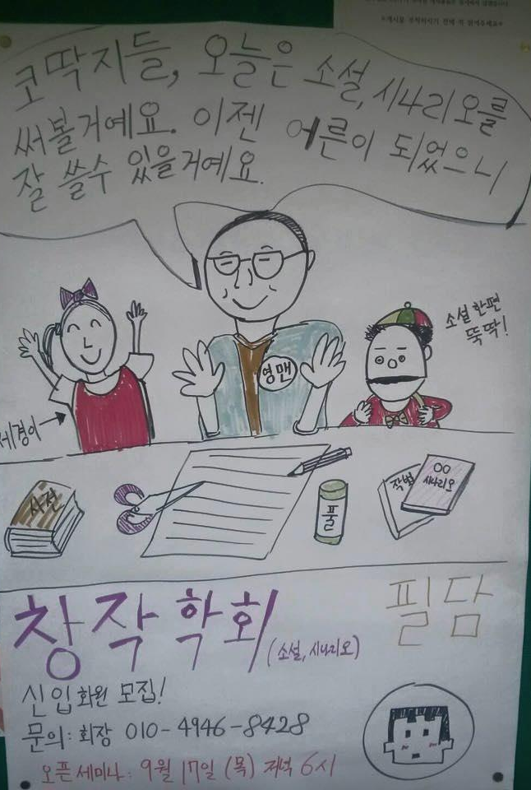
학생활동 Study Group
01
필담(창작반)
02
03
고전문학반
04
축! 고전문학반 신설
신설 기념
고전문학반 오픈세미나
2015년 10월 27일 (화) 18:00
학과사무실(31611호)
* 조교의 가호가 함께하는 곳 *
05
06

